Slide 1
TapTap 游戏数据分析与智能推荐平台
大数据课程设计 · 答辩演示

Slide 2
选题背景与目标
为什么要做这个系统
• TapTap 游戏数量巨大，玩家找游戏难、缺少量化对比工具
• 目标：采集公开游戏数据 → 聚类分析 → 个性化推荐 + 数据问答
• 数据规模：10,219 款游戏、607 个标签、42,629 条标签关系
• 技术栈：Python（采集/分析）+ Java（服务）+ Vue（两个前端）+ MySQL + HDFS

Slide 3
系统架构
三层架构 + 唯一出口
• data_server（Python/FastAPI，8081）：爬虫、清洗、聚类、HDFS 归档、统计接口
• base_server（Java/Spring Boot，8080）：登录/JWT、游戏、行为、推荐、问答、管理端统计（唯一对外出口）
• client_server（Vue3，8001）：用户端；admin_server（Vue3，8002）：管理端
• 数据流：前端 → Java → MySQL；原始数据：本地 + HDFS 两段式

Slide 4
数据采集
榜单 + 标签“滚雪球”
• 6 个榜单接口获取种子游戏与标签
• 标签页 BFS：不断发现新标签，直到闭合
• 按 ID 抓详情：10,219 条 JSONL（163MB），支持断点续传
• 合规：公开数据、低频访问、只存元数据、不下载游戏内容

Slide 5
数据入库与 HDFS 归档
本地 + HDFS 两段式
• JSONL → MySQL：t_game 10,219 / t_tag 607 / t_game_tag 42,629
• HDFS：/taptap/raw 与 /taptap/output，覆盖写只保留最新
• 采集日志写入 t_crawl_log（可在管理端查看）

Slide 6
聚类分析
KMeans（K=5）
• 6 维特征：评分、评论、关注、预约、愿望单、评论关注比（标准化）
• K 值：肘部法 + 轮廓系数 + 业务可解释性 → K=5
• 结果：热门大作 1,581 / 口碑神作 1,931 / 小众佳作 1,537 / 预约爆款 2,080 / 争议待改进 1,211

Slide 7
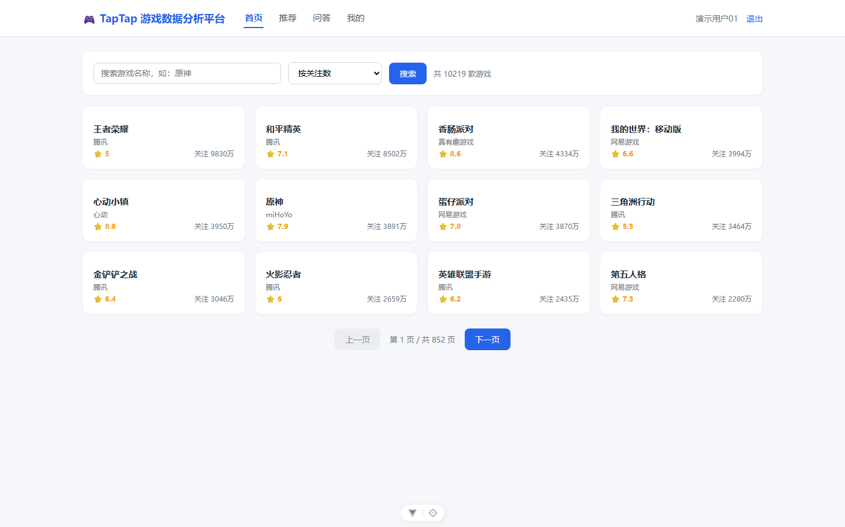
用户端功能
登录 → 首页 → 详情 → 收藏 → 推荐 → 问答

Slide 8
个性化推荐
读取用户行为 + 聚类结果
• 读取用户最近的收藏/点赞/玩过/评分（t_behavior 表）
• 同簇候选 +2 分，同标签候选 +1 分 → 排序取 TopN
• 每条推荐附理由，例如“因为你收藏了《蛋仔派对》，同属「热门大作」”
• 新用户冷启动：高分 + 评论量 ≥1000 的游戏

Slide 9
数据问答
规则解析 → SQL 查询 → 自然语言答案
• 支持：评分条件、TopN（预约/关注/评论/热度）、标签、相似游戏、数量统计
• 示例：“评分 9 分以上的游戏有哪些？” → 返回高分游戏列表
• “类似原神的游戏” → 复用推荐逻辑（同簇/同标签）
• 每次问答写 t_qa_log，管理端可统计意图分布

Slide 10
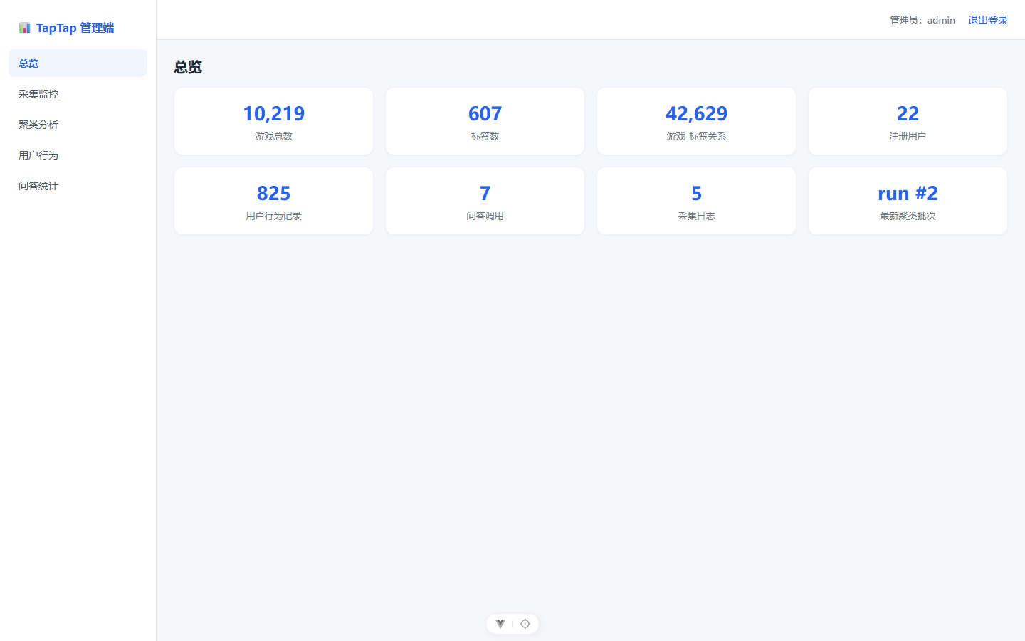
管理端可视化大屏
总览 / 采集 / 聚类 / 行为 / 问答

Slide 11
测试结果
接口 20/20 + 前端流程全部通过
• 接口测试：Python 服务 2 项、Java 接口 13 项、权限 2 项，全部通过
• 用户端流程：登录→首页→详情→收藏→推荐→问答→个人中心，8 步通过
• 管理端流程：登录→总览→采集→聚类→行为→问答，7 步通过
• 无前端控制台报错；权限控制有效（401/403）

Slide 12
总结与展望
谢谢观看
• 已完成：10,219 款游戏采集、聚类分析、个性化推荐、数据问答、双前端可视化
• 后续可扩展：大模型 RAG 问答、更多数据源对比、Spark/Hive 大数据处理
• 谢谢老师与同学！

